Slide 1

谁能使我们与基督的爱隔绝？
罗8:31-39

Slide 2

祈祷/Prayer

Slide 3
一、跟随基督，不代表我们不会经历苦难
圣灵的释放、
圣灵的更新、
圣灵的内住、
圣灵的见证。

Slide 4
31既是这样，还有什么说的呢？神若帮助我们，谁能敌挡我们呢……33谁能控告神所拣选的人呢……34谁能定他们的罪呢……35谁能使我们与基督的爱隔绝呢？难道是患难吗？是困苦吗？是逼迫吗？是饥饿吗？是赤身露体吗？是危险吗？是刀剑吗？

Slide 5
林后11：23……我比他们多受劳苦，多下监牢，受鞭打是过重的，冒死是屡次有的。24被犹太人鞭打五次，每次四十，减去一下。25被棍打了三次，被石头打了一次，遇着船坏三次，一昼一夜在深海里。26又屡次行远路，遭江河的危险，盗贼的危险，同族的危险，外邦人的危险，城里的危险，旷野的危险，海中的危险，假弟兄的危险……28除了这外面的事，还有为众教会挂心的事，天天压在我身上。

Slide 6
林后11：30我若必须自夸，就夸那关乎我软弱的事便了……32在大马色亚哩达王手下的提督，把守大马色城要捉拿我。33我就从窗户中，在筐子里从城墙上被人缒下去，脱离了他的手。

Slide 7
林后12：9-10：所以，我更喜欢夸自已的软弱，好叫基督的能力覆庇我。我为基督的缘故，就以软弱、凌辱、急难、逼迫、困苦为可喜乐的，因我什么时候软弱，什么时候就刚强了。

Slide 8
二、经历苦难，不代表神的恩典离开了我们
35谁能使我们与基督的爱隔绝呢？难道是患难吗？是困苦吗？是逼迫吗？是饥饿吗？是赤身露体吗？是危险吗？是刀剑吗？
37然而，靠着爱我们的主，在这一切的事上已经得胜有余了。

Slide 9
林后12：7又恐怕我因所得的启示甚大，就过于自高，所以有一根刺加在我肉体上，就是撒但的差役，要攻击我，免得我过于自高。
8为这事，我三次求过主，叫这刺离开我。
9他对我说，我的恩典够你用的。因为我的能力，是在人的软弱上显得完全。所以我更喜欢夸自己的软弱，好叫基督的能力覆庇我。

Slide 10
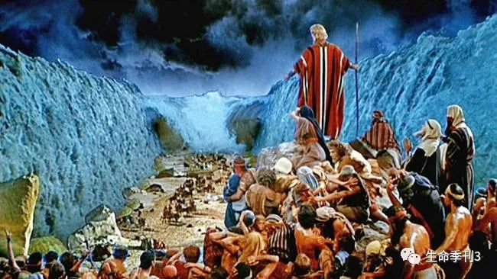
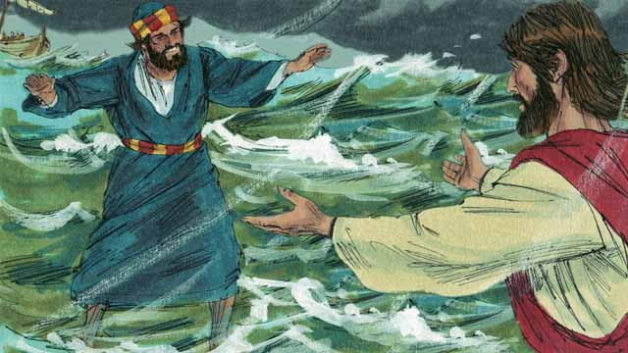
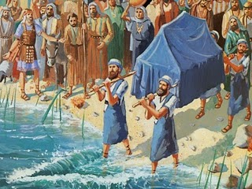

Slide 11
38因为我深信无论是死，是生，是天使，是掌权的，是有能的，是现在的事，是将来的事，
39是高处的，是低处的，是别的受造之物，都不能叫我们与神的爱隔绝。这爱是在我们的主基督耶稣里的。

Slide 12
总结
Summary

